Slide 1







Judul: Pameran mobil
Nama: M. Ryan Arisandy
Kelas: XI-RPL
Absen: 16

Slide 2
Nama Aplikasi: AutoVerse PAMERAN
Fungsi Aplikasi: AutoVerse Pameran berfungsi sebagai platform digital terintegrasi yang menjembatani pengelola pameran otomotif dengan para pencinta mobil mewah. Secara menyeluruh, aplikasi ini bertindak sebagai pusat kendali untuk mengelola seluruh ekosistem pameran, mulai dari pendataan unit kendaraan hingga pengaturan jadwal acara di berbagai lokasi.
Target Pengguna: Orang-orang yang aktif mencari info peluncuran mobil sport atau mobil listrik terbaru, serta gemar datang ke pameran eksklusif, Melihat katalog harga yang berkisar ratusan juta hingga miliaran rupiah (seperti Alphard atau Civic Type R), aplikasi ini menyasar calon pembeli potensial di segmen premium.

Slide 3
FITUR UTAMA APK
CRUD: Sistem CRUD pada aplikasi ini berfokus pada manajemen inventaris unit mobil pameran dan jadwal acara.
API: API bekerja di balik layar untuk menangani pertukaran data tanpa perlu memuat ulang seluruh halaman (asynchronous).
Fitur autentikasi: bertindak sebagai gerbang keamanan untuk membedakan hak akses di dalam aplikasi AutoVerse Pameran.
Queue: Ketika ada pendaftaran event baru (misalnya pada event dengan kapasitas 150 atau 500 orang), sistem menggunakan queue untuk memproses validasi tiket, kalkulasi sisa kuota, dan antrean pemesanan slot secara berurutan di latar belakang.

Slide 4
FITUR LARAVEL 13 YANG DIGUNAKAN
Laravel boost: Fitur ini bekerja dengan cara mengotomatiskan caching internal, mengoptimalkan proses routing.
prefersJsonResponses: Fitur ini memaksa Laravel untuk selalu mengembalikan respons dalam format JSON untuk setiap request yang masuk.
Queue Routing: mempermudah pemisahan beban kerja aplikasi, misalnya membedakan antrean proses berat.
Attribute Middleware: metode deklarasi middleware modern di Laravel menggunakan fitur PHP Attributes.
JSON Response: dibuat menggunakan sintaks return response()->json($data); yang secara otomatis mengatur header data menjadi Content-Type: application/json agar mudah dibaca oleh sistem lain.

Slide 5
AI ASSISTED
Proses Implementasi
Tools: Gemini AI & Open Agent Manager.
Prompt: "Instalasi Laravel Boost dan optimasi middleware menggunakan PHP Attributes di Laravel 13."
AI digunakan untuk memahami breaking changes dari versi 12 ke 13 dan mempercepat penulisan syntax boilerplate.
Analisis Hasil AI
Kelebihan: Mengurangi waktu debugging secara signifikan dan memberikan referensi best-practice terbaru.
Kekurangan: Tetap memerlukan verifikasi manual agar logika bisnis tetap sesuai dengan kebutuhan perpustakaan.

Slide 6
LARAVEL12 VS LARAVEL 13
ASPEK | LARAVEL 12 | LARAVEL13
AI Support | Belum ada bawaan (harus pakai package tambahan). | Sudah ada Laravel AI SDK resmi bawaan framework.
AI Support | Pakai JsonResource biasa (atur format manual). | Pakai JSON:API Resources yang otomatis patuh standar global.
Security | Proteksi CSRF standar menggunakan token teks biasa. | Lebih ketat dengan sistem baru (origin-aware verification).
Queue | Pengaturan antrean ditulis menyebar di setiap kelas Job. | Pengaturan antrean rapi dipusatkan di satu tempat (Queue Routing).

Slide 7
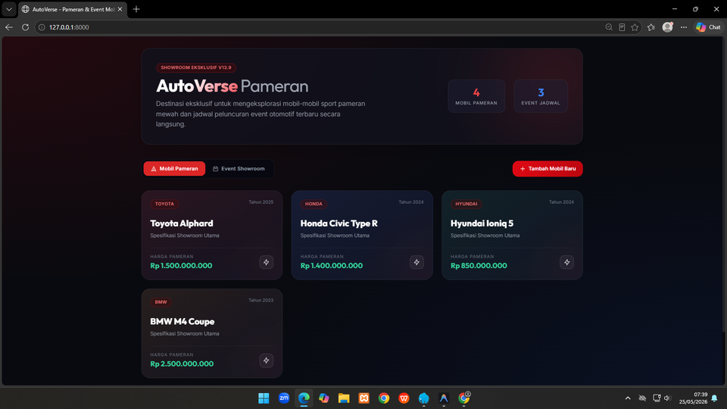
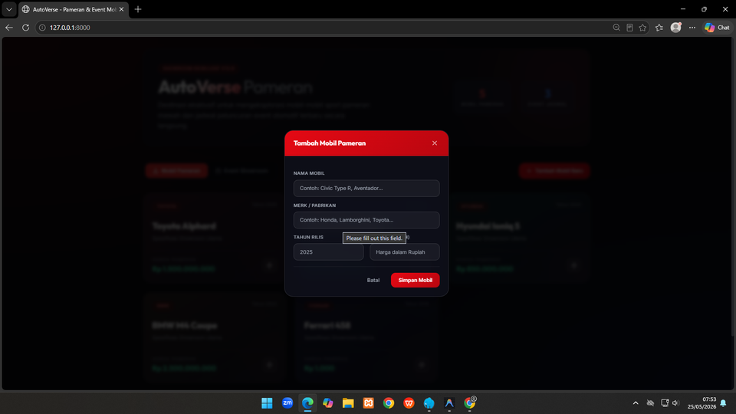
SCREENSHOT PROJECT

Slide 8
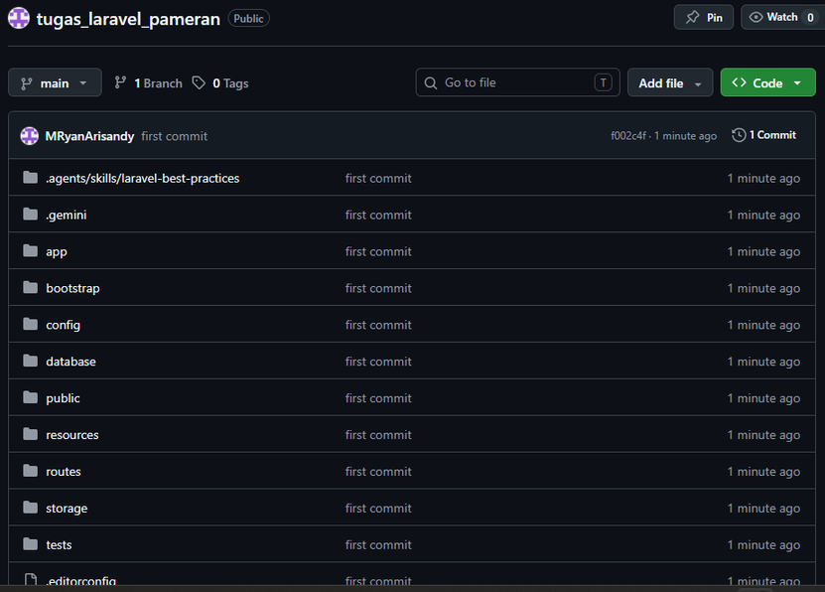
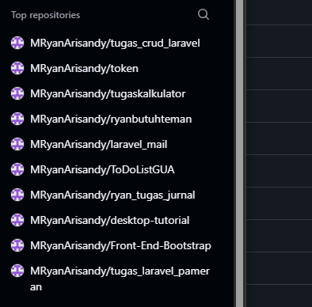
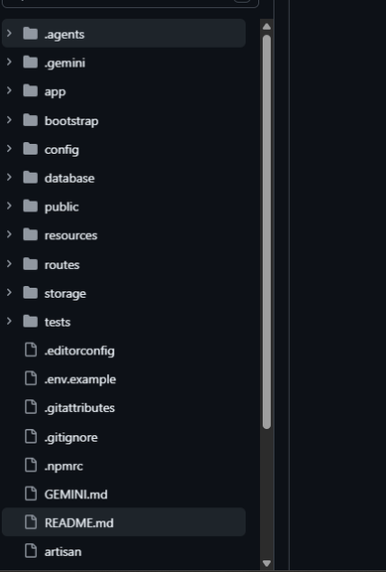
SCREENSHOT GITHUB DAN REPO
https://github.com/MRyanArisandy/tugas_laravel_pameran

Slide 9
ANALYSIS
Pengalaman Menggunakan Laravel 13: Menulis kode terasa lebih sat-set karena banyak fitur umum (seperti pengaturan format JSON) yang sekarang bisa diotomatiskan langsung dari konfigurasi dasar framework.
Pengalaman Menggunakan AI dalam Development: Asisten Coding yang Responsif, AI sangat membantu sebagai teman diskusi untuk memahami dokumentasi baru, mempercepat pencarian syntax yang lupa, dan memberikan rekomendasi struktur database yang efisien.
Fitur Laravel 13 yang Paling Menarik: Laravel AI SDK & JSON:API Resources: Kedua fitur ini paling menarik karena sangat relevan dengan kebutuhan aplikasi modern.
Perbedaan Laravel 12 dan Laravel 13 Menurut Pendapat Pribadi: Laravel 12 terasa seperti framework web konvensional yang andal untuk urusan CRUD dan sistem monolitik standar.
Kendala Selama Pengerjaan Project:
Penyesuaian Versi PHP: Sempat muncul kendala di awal karena harus melakukan update versi PHP di local server (XAMPP/Laragon) ke versi 8.3 agar aplikasi Laravel 13 bisa berjalan tanpa error.
Insight atau Hal Baru yang Dipelajari:
Pentingnya Standarisasi Kode: Menyadari bahwa menulis kode yang baik bukan cuma sekadar "yang penting aplikasi jalan", tapi bagaimana memanfaatkan fitur bawaan framework agar kode kita mudah dibaca, aman, dan standar industri.

Slide 10
THANK YOU

